Slide 1
NES játékkonzol emulációja Haskellben
Suhajda Tamás | ELTE IK

Slide 2
EMULÁCIÓ
Emulátor alatt egy olyan programot értünk, ami egyfajta kompatibilitási rétegként lehetővé teszi olyan szoftverek futtatását egy adott környezetben, amik más környezethez lettek tervezve.
2

Slide 3
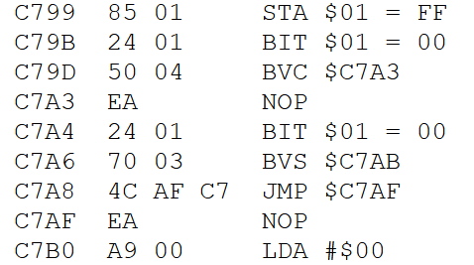
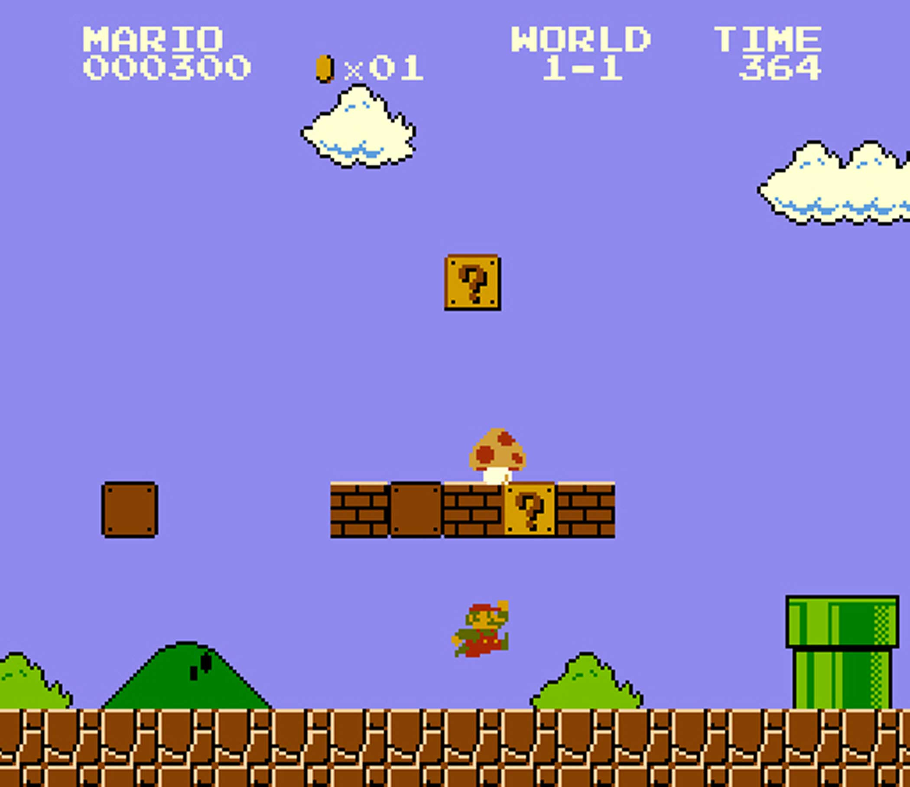
Szakdolgozatom célja: NES-re írt játékok futtatása modern processzorokon (x86, ARM)
3

Slide 4
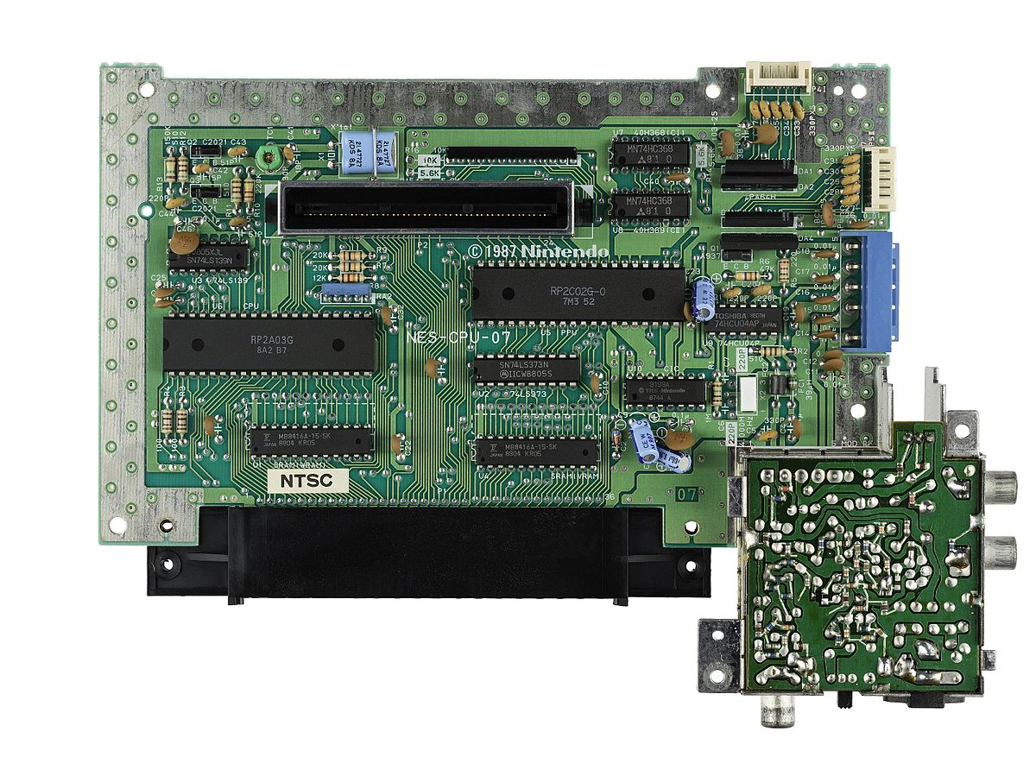
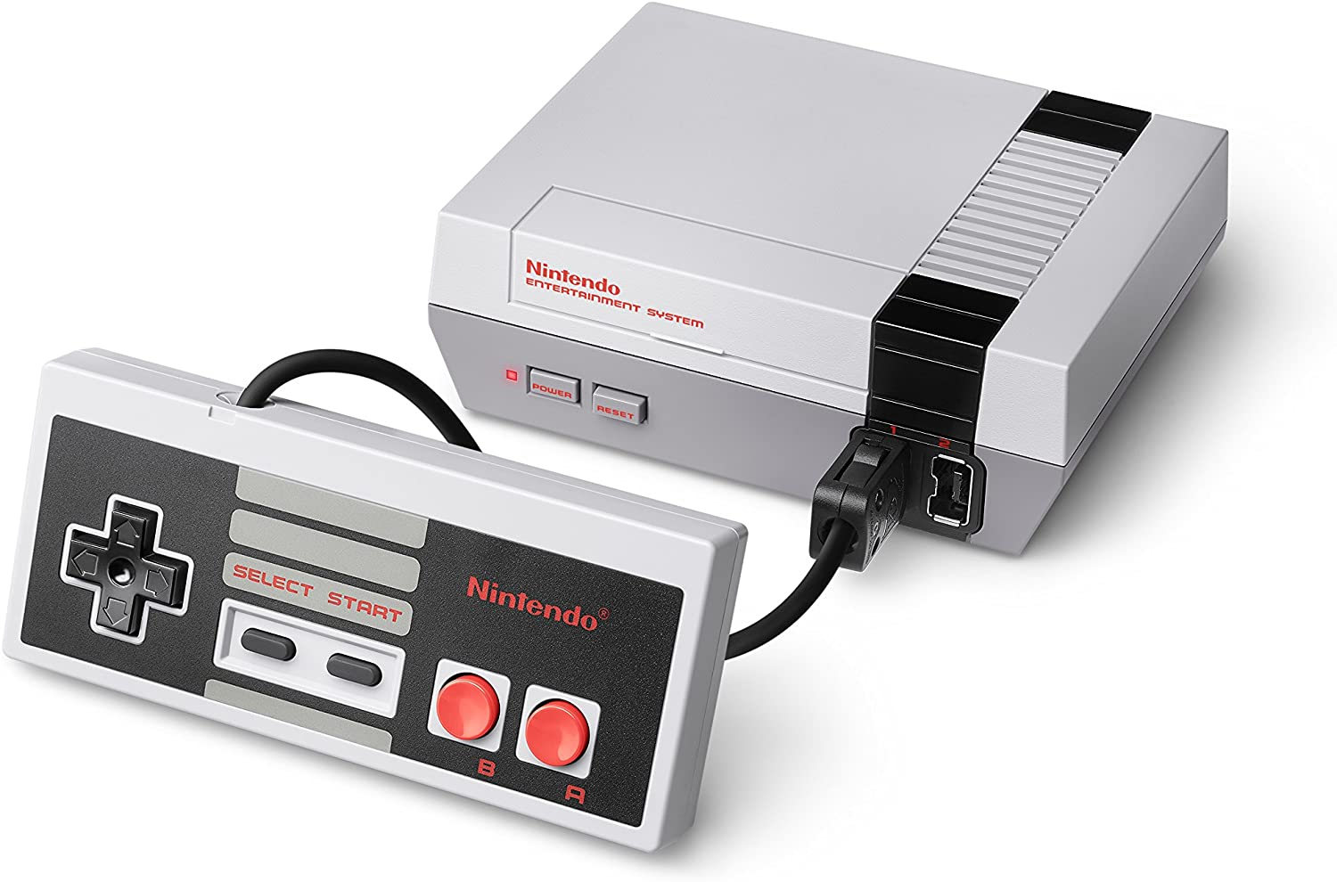
Nintendo Entertainment System (1985)
Kívülről:
Belülről:
Eladott egységek száma: 61.91 millió
Megjelent játékok száma: 715
4

Slide 5
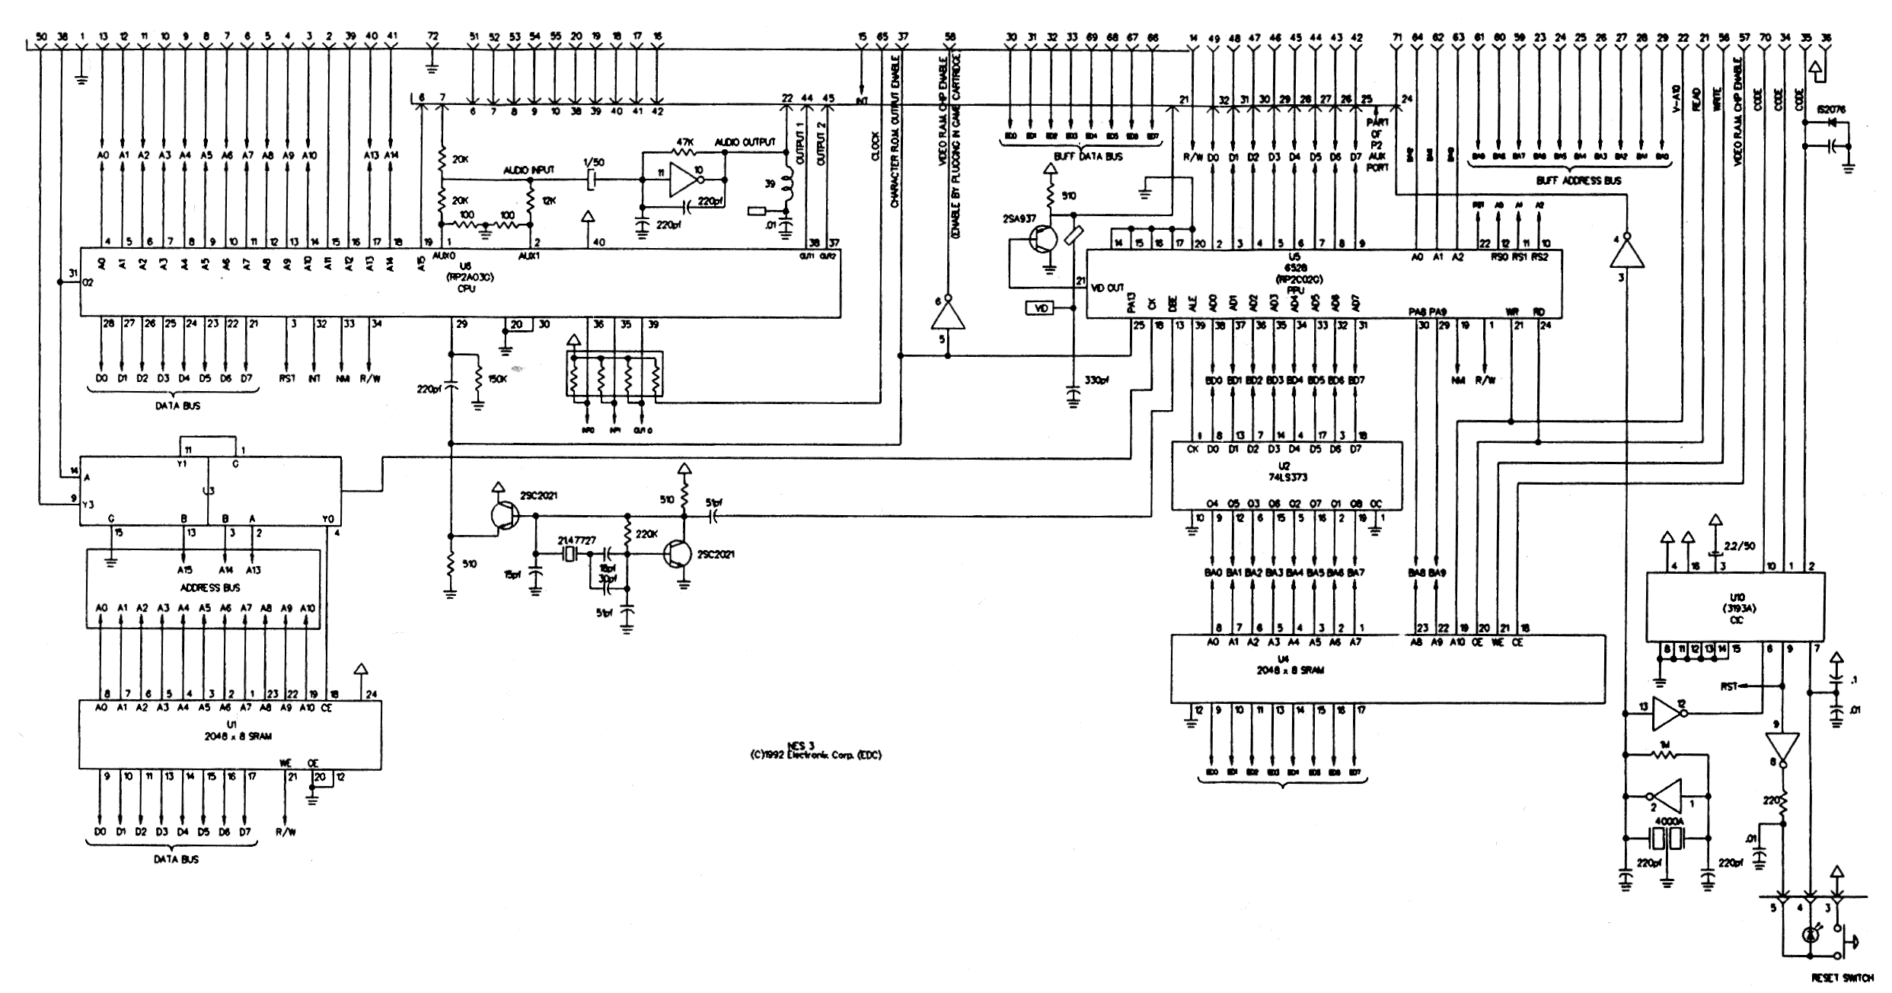
5

Slide 6
A program specifikációja
FUNKCIONÁLIS KÖVETELMÉNYEK
A NES CPU-jára lefordított bináris kód interpretációja
A képfeldolgozó emulációja, videókimenet megjelenítése
A virtuális hardver állapotának mentése/betöltése
Nagyfokú pontosság
Hardveres hibák emulációja
Órajelpontosság
Széleskörű kompatibilitás
Jelenleg 471 kazetta támogatott
MEGVALÓSÍTÁSI KÖVETELMÉNYEK
Hatékonyság
Valós idejű emuláció (60 képkocka / másodperc)
Alacsony rendszerkövetelmények (zavartalan futás 10+ éves hardveren is)
Moduláris felépítés és bővíthetőség
Új kazettatípusok támogatásának egyszerű megvalósítása
Átláthatóság és megbízhatóság
Futási idejű hibák eliminálása
6

Slide 7
Miért Haskell?
Magas szintű, ezért gyors ütemben folyhat a fejlesztés
Biztonságos
Nincsenek memóriakezelési hibák (memóriaszivárgás, többszöri felszabadítás, stb.)
Feltételes értékeknél a Maybe adattípust használjuk (nincs null reference exception)
Tisztán funkcionális: a mellékhatásos műveleteket elkülönítjük
Relatíve gyors
JAVA-hoz hasonlítható teljesítmény
Minőségi csomagokban gazdag archívum (Hackage)
7

Slide 8
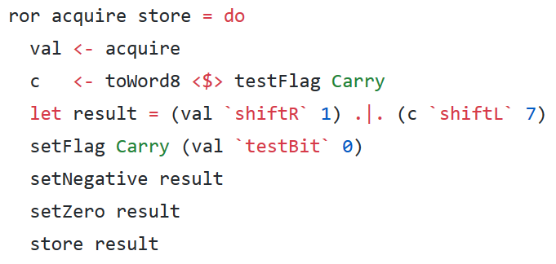
A 6502 CPU emulációja
A teljes utasításkészlet támogatott (56 utasítás)
Magas szintű nyelven írt, dinamikusan interpretáló emuláció
Kevésbé hatékony, mint a dinamikusan újrafordító emuláció, de cserébe hordozható és könnyebben implementálható
Jobbra forgatás (rotate-right) utasítás:
8

Slide 9
A 2C02 chip (képfeldolgozó) emulációja
Sorfolytonosan halad végig a képernyőn, számolja a pixeleket a képkockát leíró táblázatok alapján (névtáblázat, attribútumtáblázat, OAM)
Két réteget támogat hardveresen:
A háttérrétegben a ritkán mozgó, tükrözést nem igénylő objektumok tartoznak
A sprite réteg képeit külön-külön eltolhatjuk és tükrözhetjük: nagyobb a flexibilitás, de vannak megkötések
Kihívások:
Számos hardverhiba és “furcsa” viselkedés, amit a pontossághoz replikálni kell
Sajátos adattárolási formátumok
A képelőállítás folyamata összetett, és a legkisebb hibák is nagy eltéréseket okozhatnak
9

Slide 10
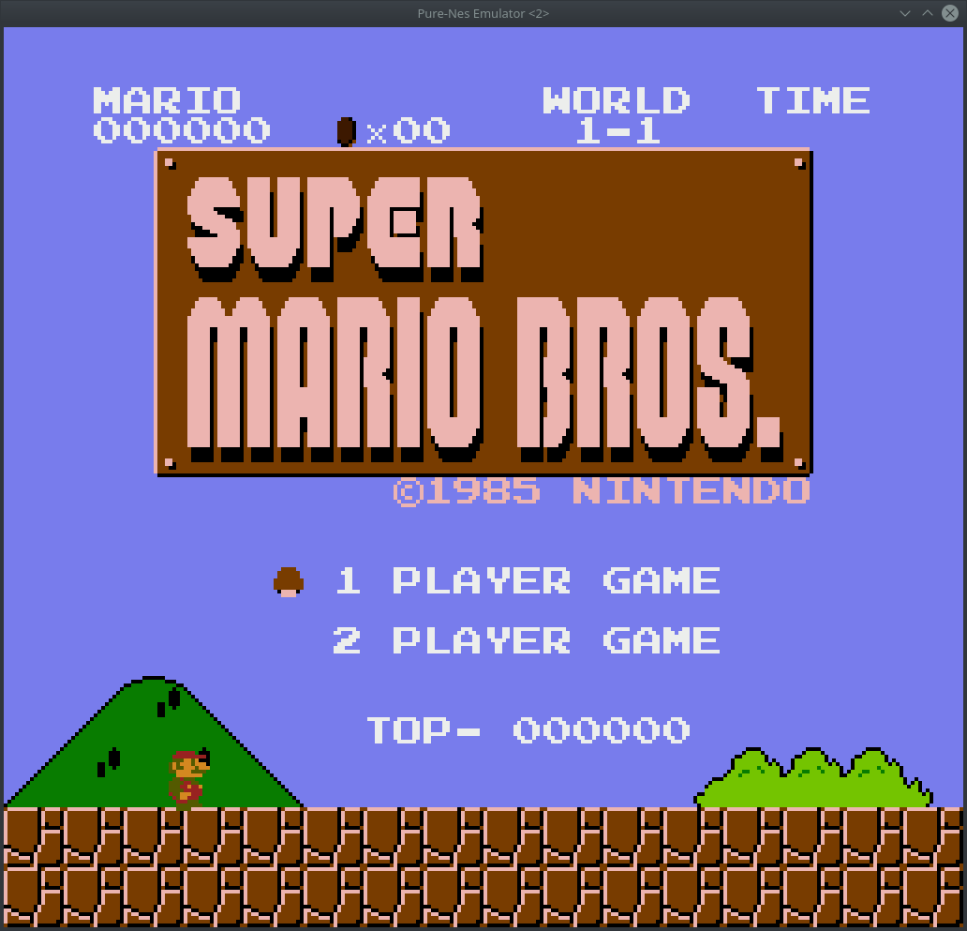
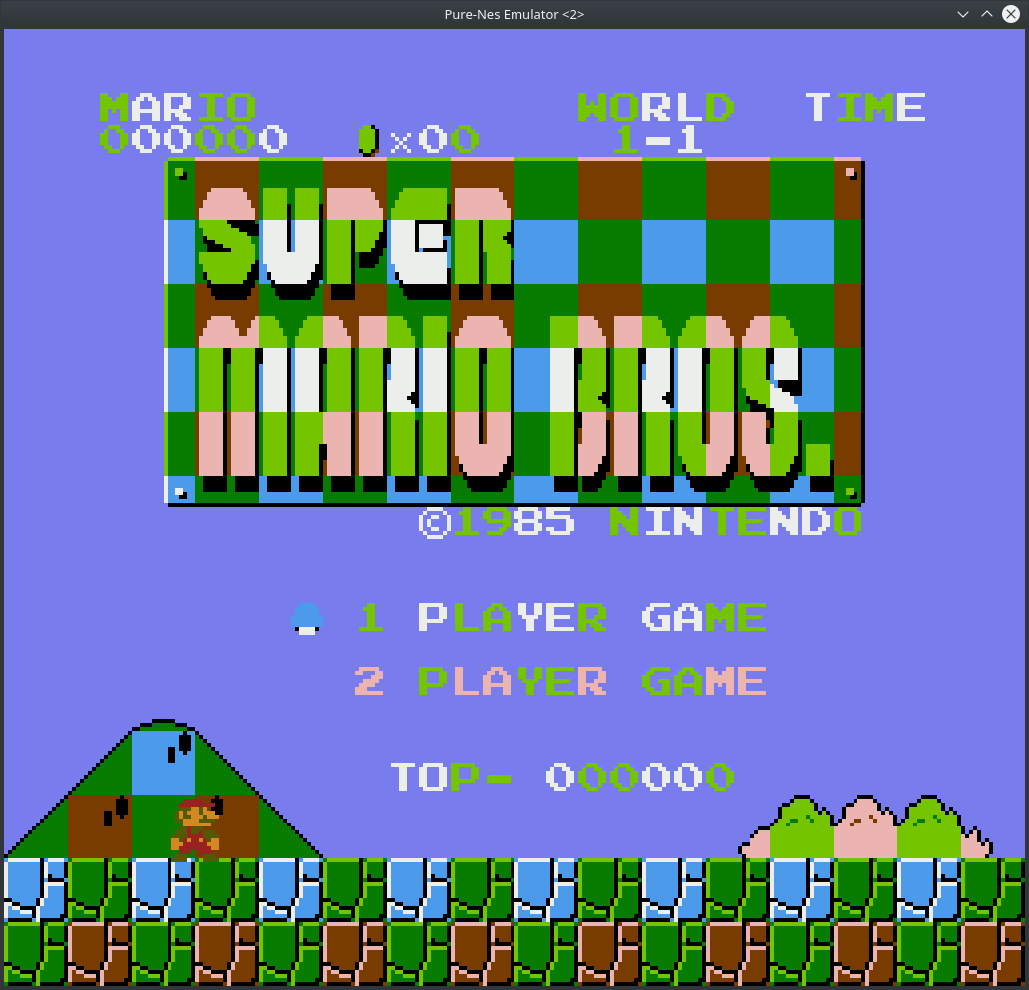
Mi történik, ha elírjuk az attribútumtáblázat kezdőcímét?
0x23C0
0x2C30
10

Slide 11
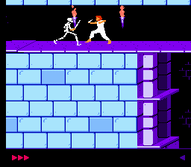
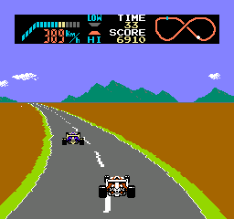
Nézzünk meg pár játékot futás közben!
Super Mario Bros.
Prince of Persia
F1 Race
11

Slide 12
Köszönöm a figyelmet!
12

